Slide 1
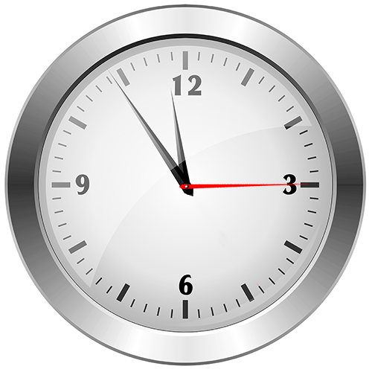
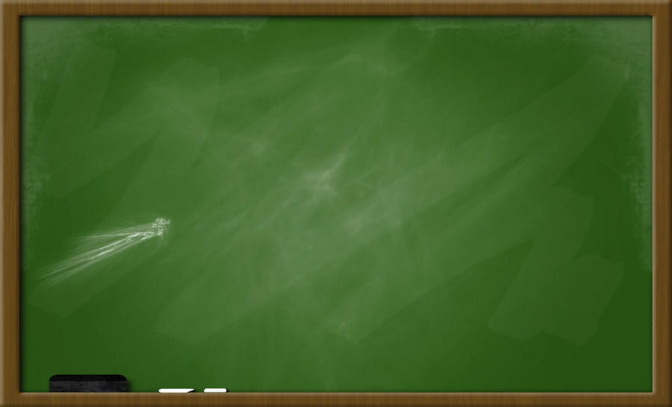
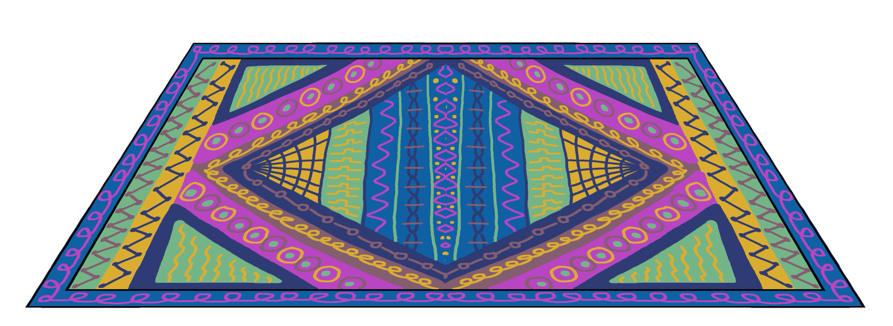
موضوع الدرس: تبسيط الكسور
قيمة اليوم
أهداف الدرس
إعلان هام
المفردات
تمهيد
نشاط تفاعلي
تدريبات
أمثلة
سجل الحضور
صفحة 433

Slide 2
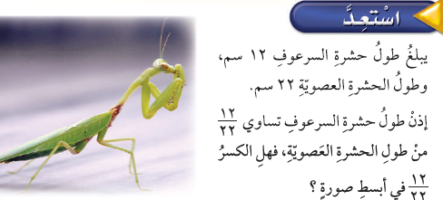
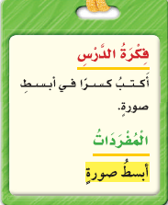
صفحة 434

Slide 3
صفحة 435

Slide 4
صفحة 436

Slide 5
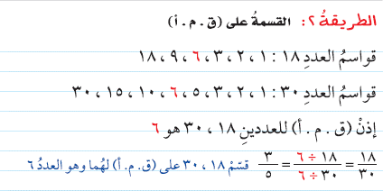
صفحة 437

Slide 6
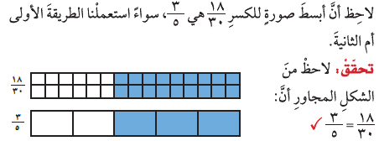
صفحة 438

Slide 7
صفحة 439

Slide 8
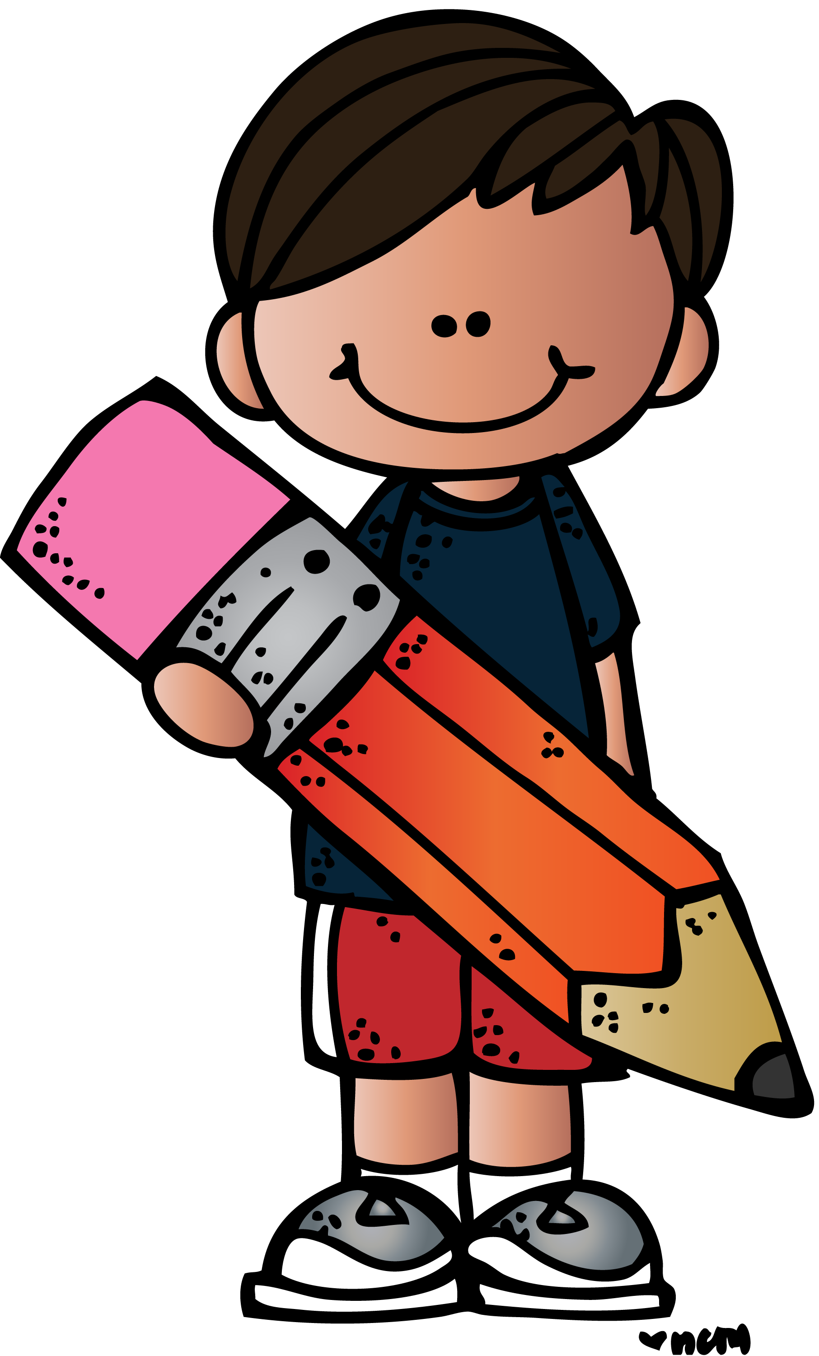
صفحة 440

Slide 9
صفحة 441

Slide 10
صفحة 442

Slide 11
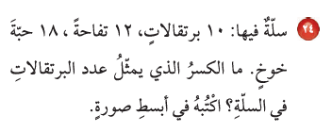
صفحة 443

Slide 12
صفحة 444

